Slide 1
2020미 대선과 한반도
서울대 국제대학원
신성호

Slide 2
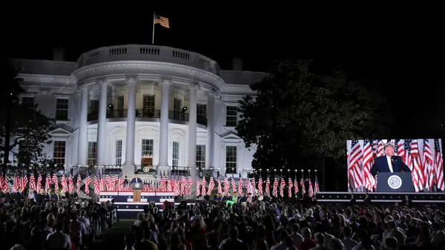
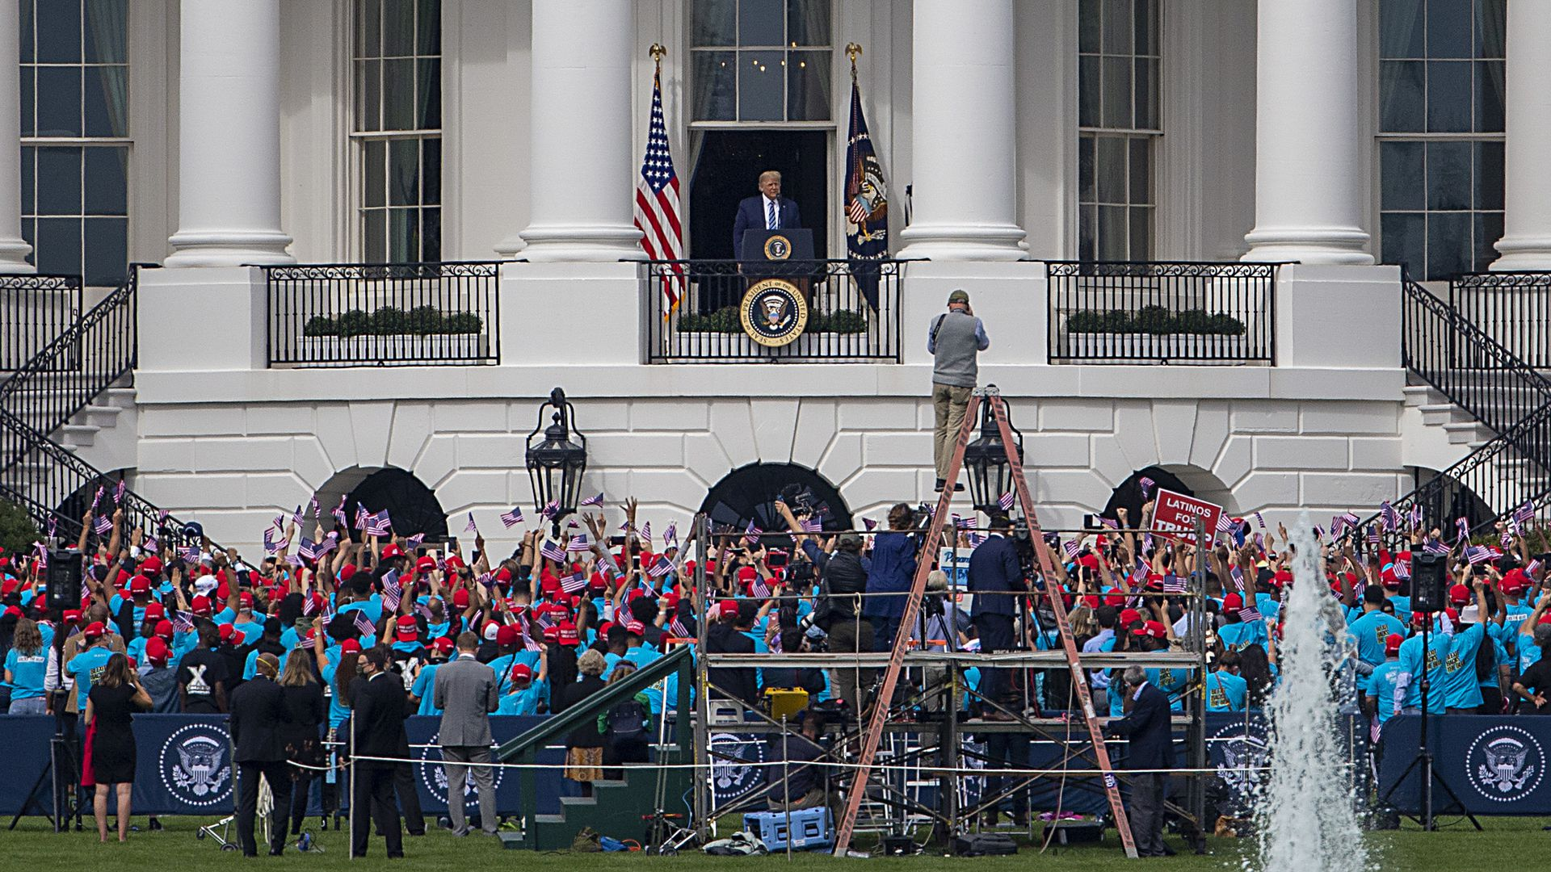
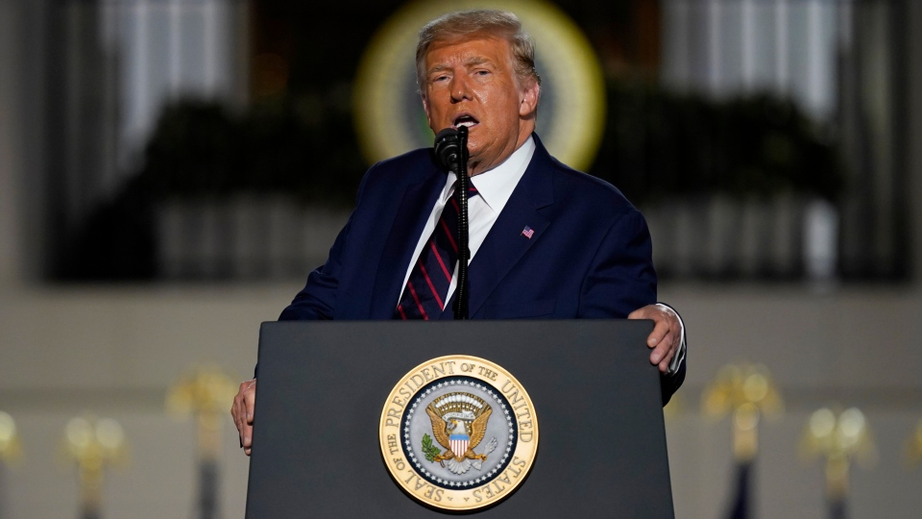
10월 10일
8월 27일

Slide 6
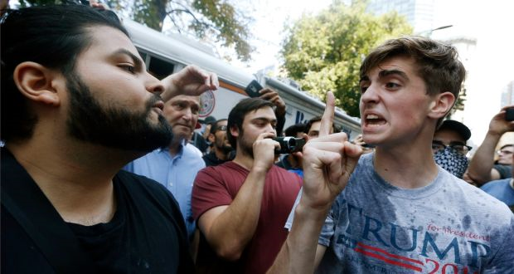
2016 대선과 미국
벌어지는 양극화에 대한 백인 중산층의 분노
히스패닉을 포함한 유색인종의 증가에 대한 불안
미국이 여전히 압도적이지만 지배적이지 못한 상황에 대한 피곤과 회의
정치권과 언론을 비롯한 지배층에 대한 전반적 회의와 정치권의 양극화

Slide 7
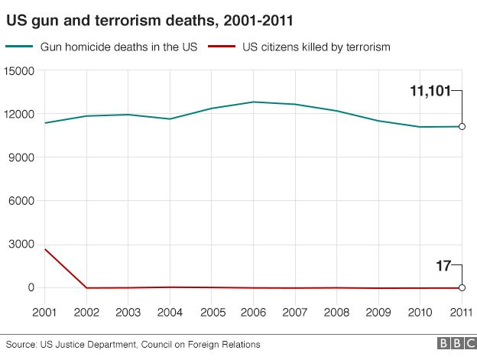
불안한 미국
총기사고
2015년 372 건의 mass shootings 이 벌어져 475 명이 사망하고 1,870 부상, 같은 해 총기로 인해 총 13,286이 사망, 26,819명 부상
1968-2011년 미국 건국이래 총 전사자 120만명 보다 많은 140만명이 총기로 사망
3억 정의 총기류 소지
그러나, 정치권과 사회의 분열로 정작 총기규제에 대한 논의 불가

Slide 8
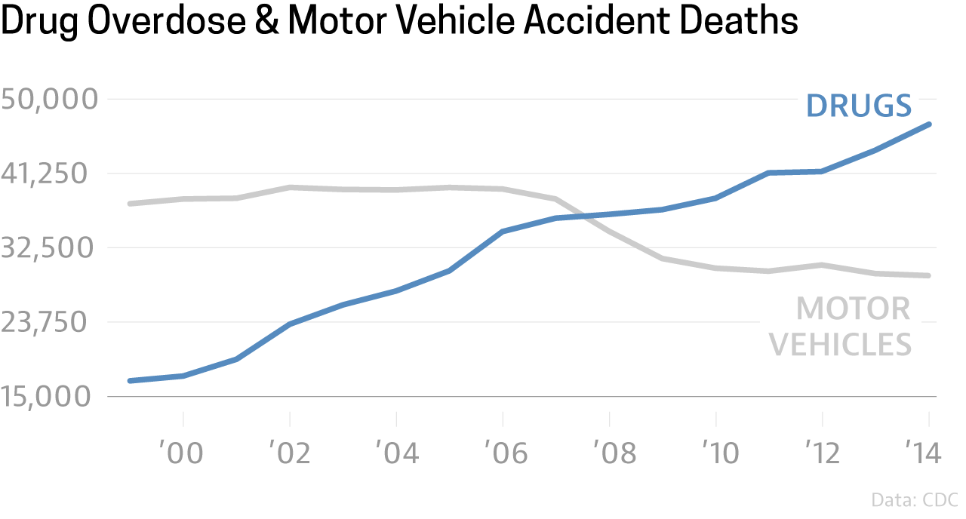
불안한 미국
약물중독 (opioid)
2백만 중독자, 2016년 5만3천 사망, 2001년 이후 이라크와 아프카니스탄에서 전사한 병사의 8배
주로 낙후 내륙지역의 백인 하류층이 80퍼센트 차지
희망을 잃은 이들은 정치권, 언론, 지식인을 포함한 기득권 층은 물론 미국의 기본 신념, 원칙, 제도 자체에 대한 불신과 거부
트럼프는 이러한 대중의 분노와 좌절을 교묘히 반영

Slide 9
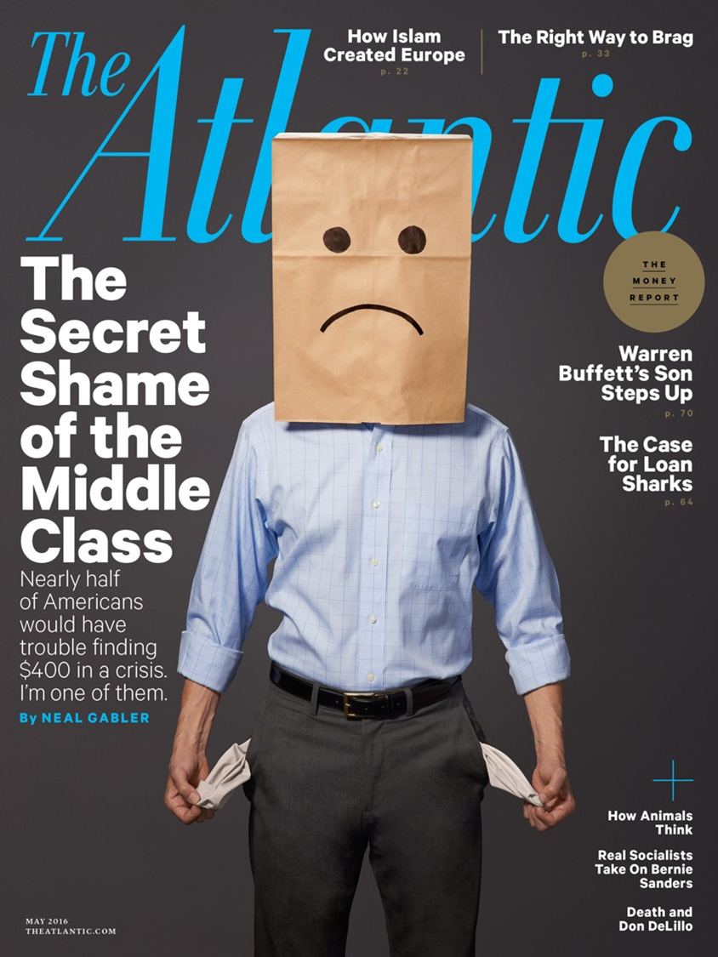
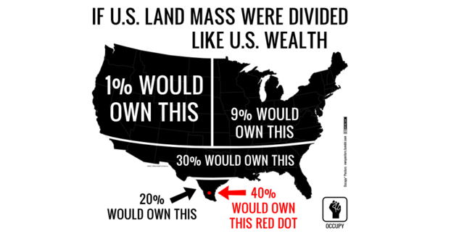
양극화와 중산층의 몰락

Slide 10
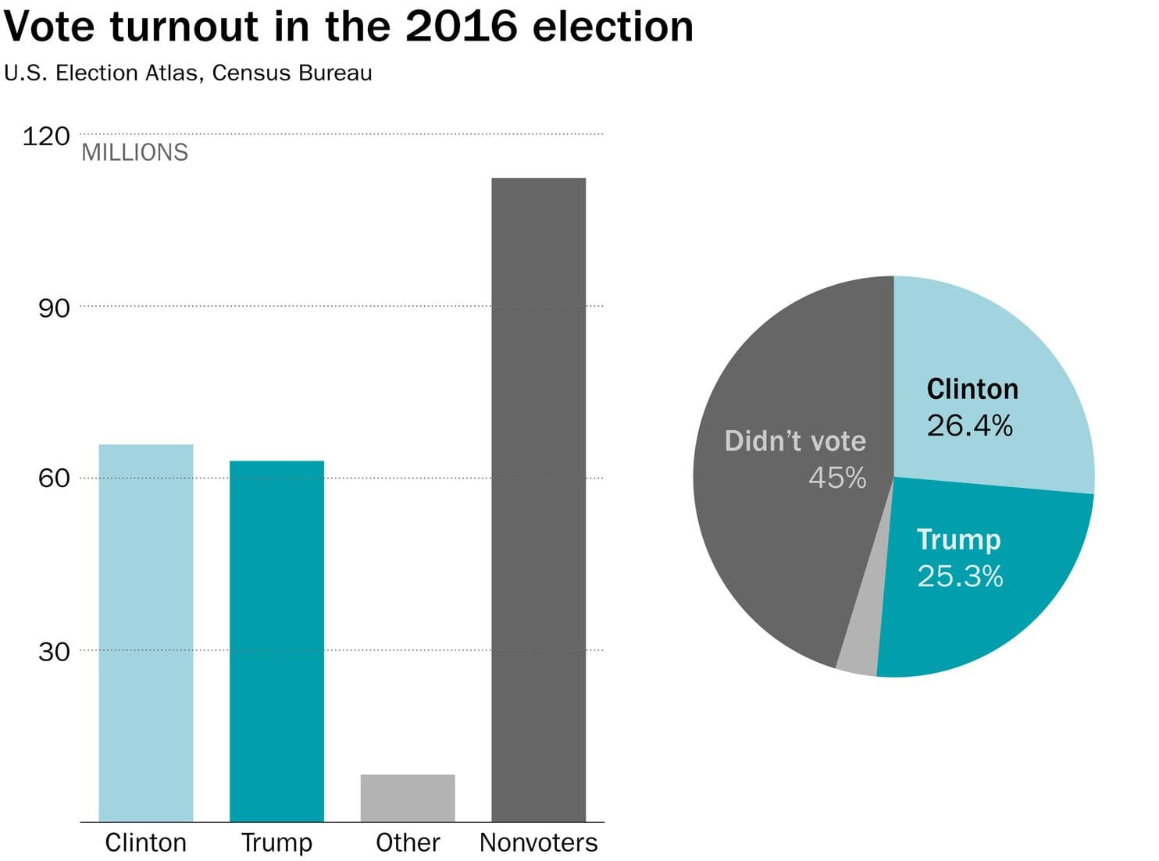

Slide 12
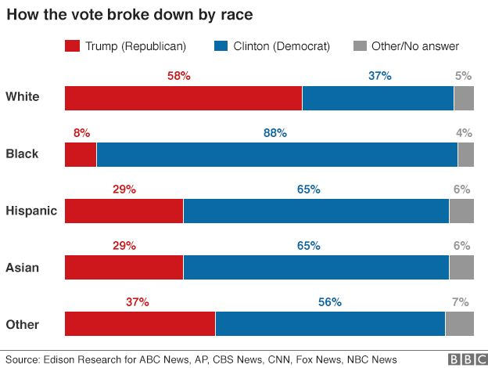
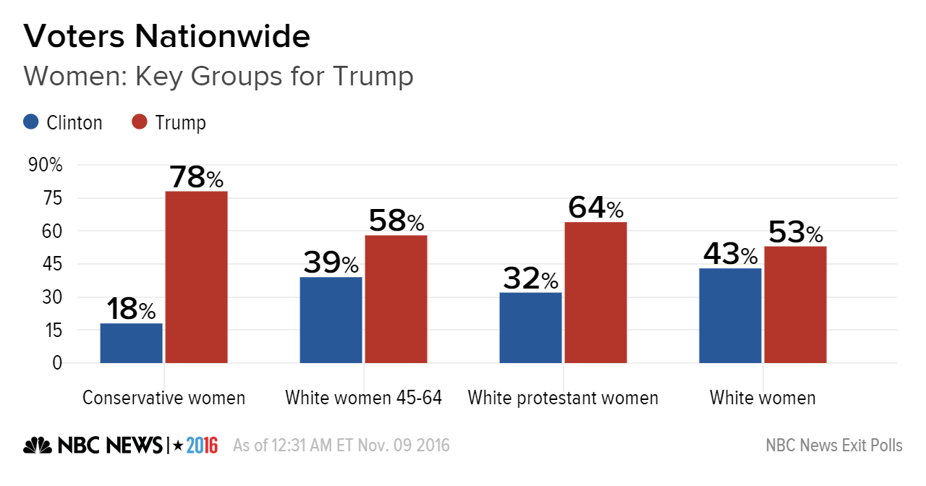

Slide 13
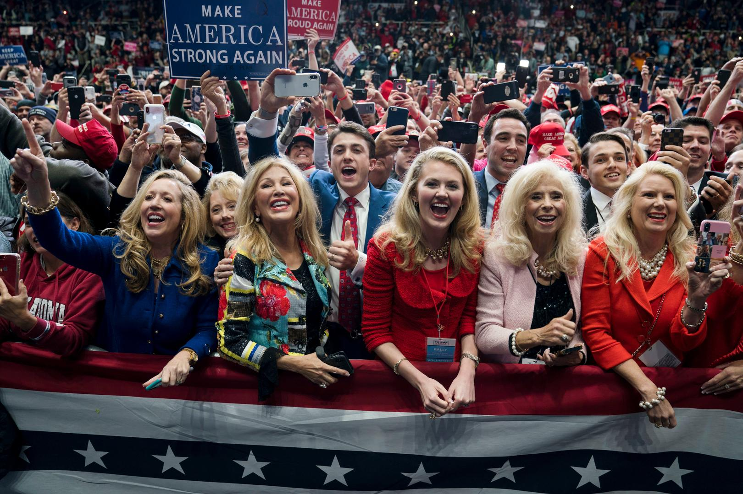
기독교
보수
백인
여성지지자들
2018 11월 중간선거
트럼프 대중 연설장
샬롯, 노스캐롤라이나

Slide 14
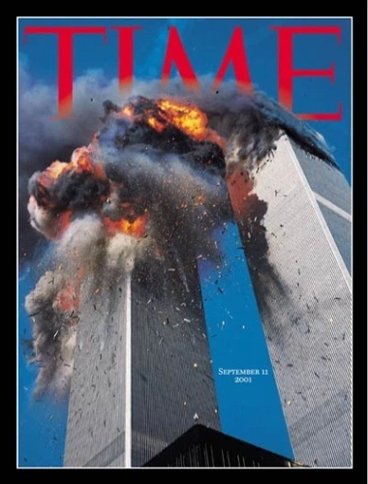
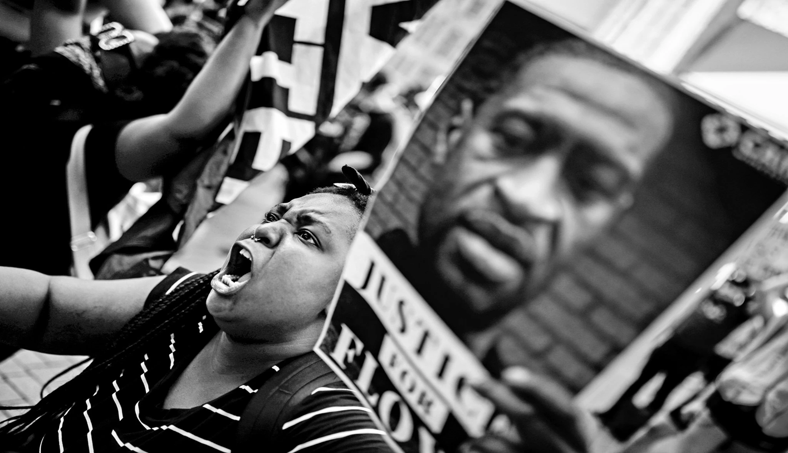
조지 플로이드 사망
항의 시위 2020.05.30
9/21/20
9/11/01

Slide 15
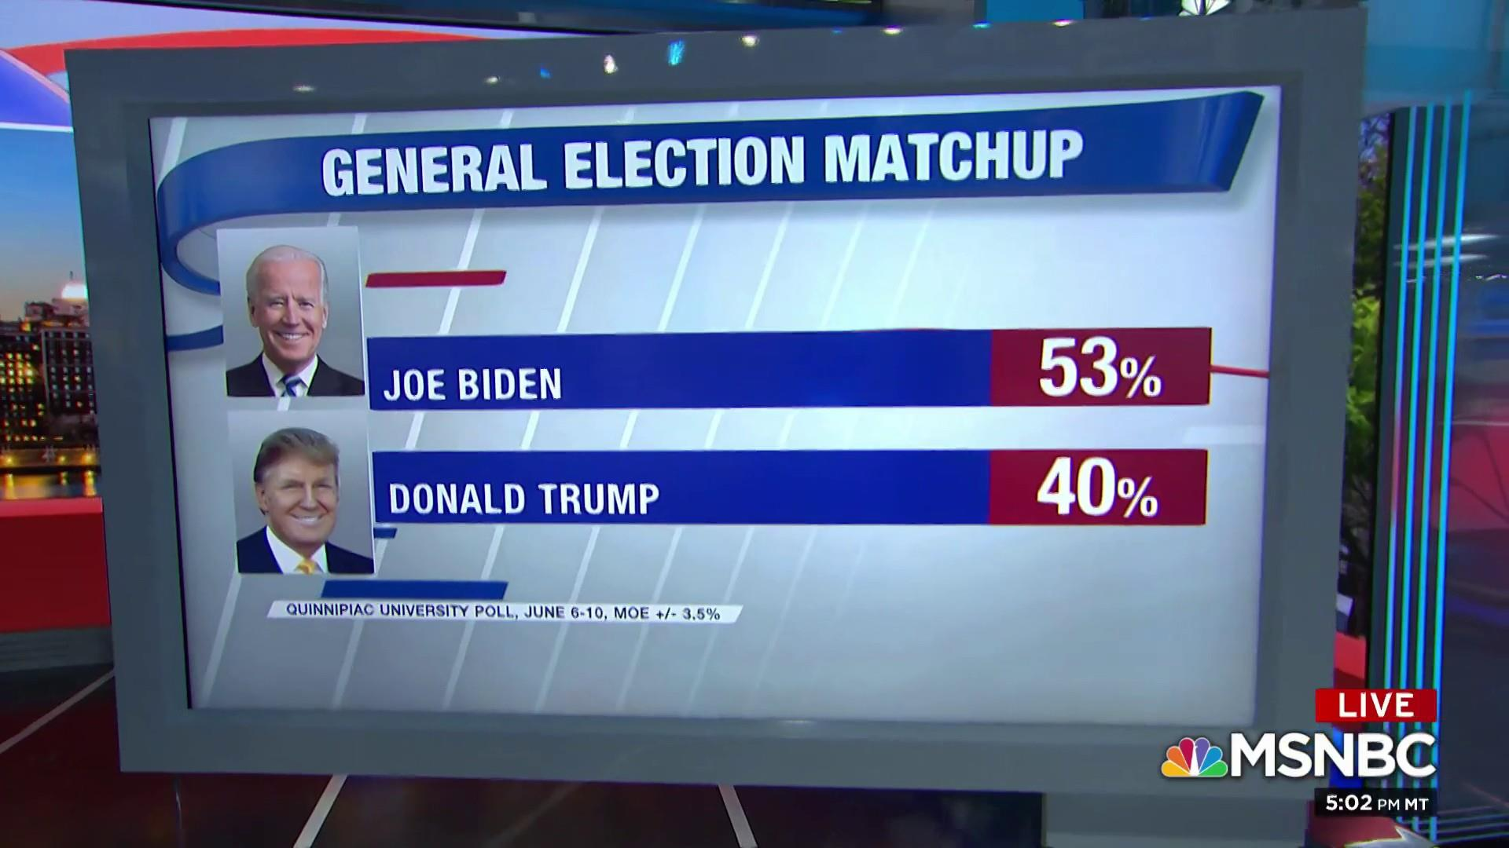
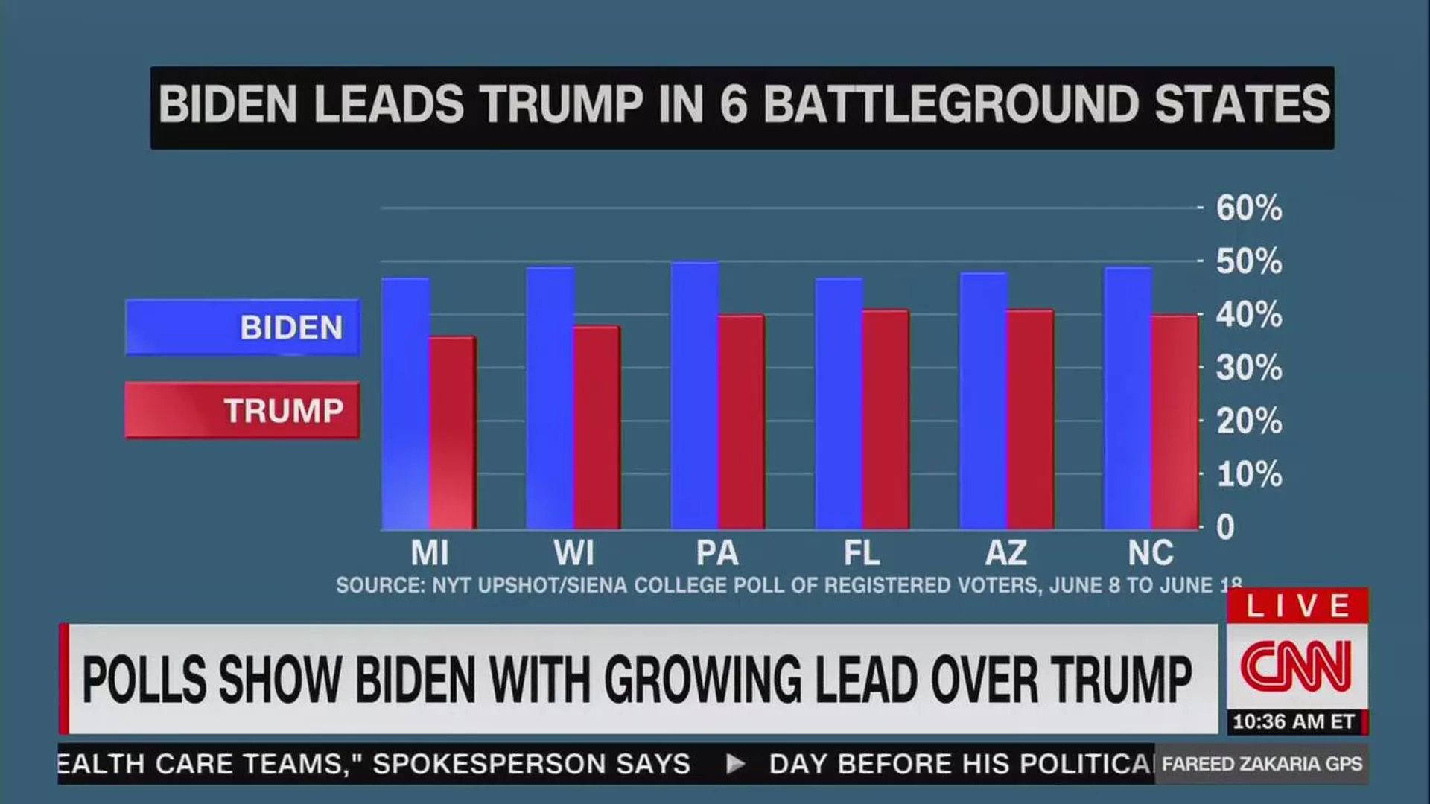
트럼프 재선?
코로나 사태: 1918
경제 상황: 1929
인권 시위: 1968
대선토론, 연방대법관 교체
10월 서프라이즈: Trump 코로나 확진!
알란 리치만 교수

Slide 16
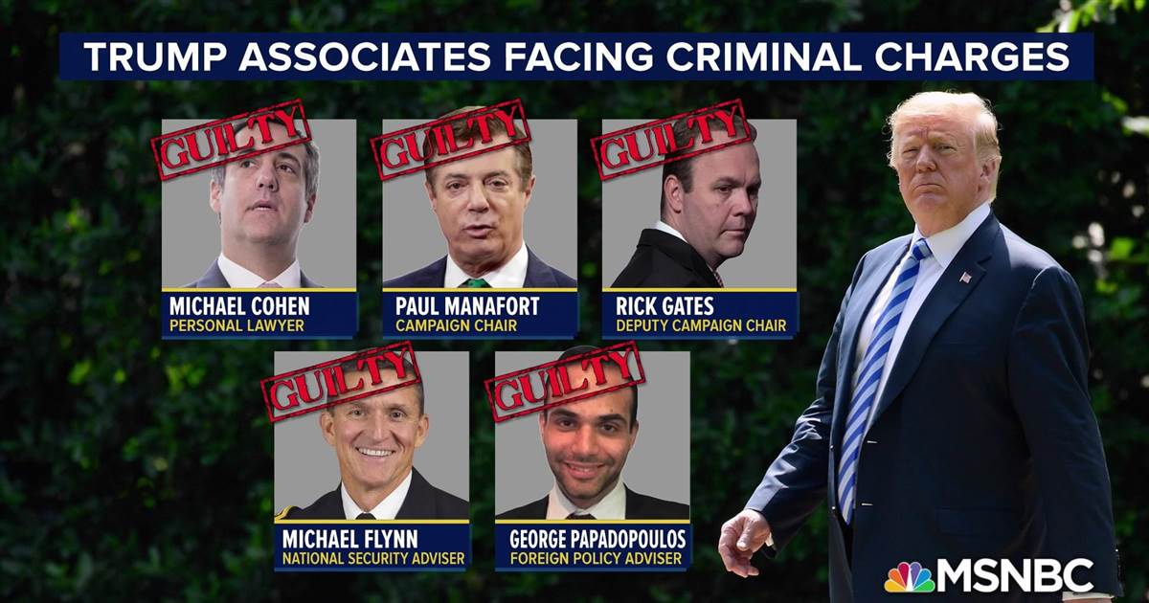
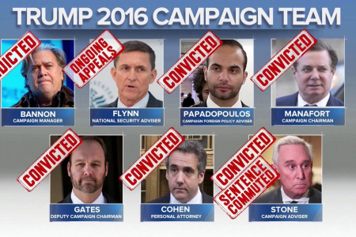
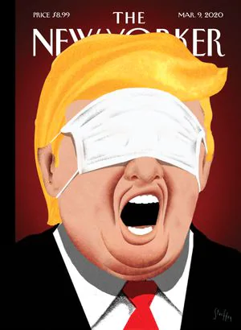

Slide 17
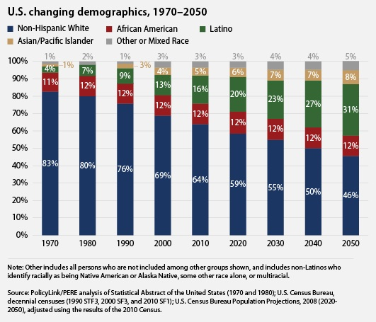
https://thesocietypages.org/socimages/files/2013/05/Screen-Shot-2013-05-07-at-7.33.46-PM.png

Slide 18
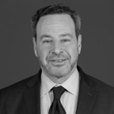
America After Trump:
Even if he loses the next election, the damage he’s done to our political system will be lasting.
David Frum
December 2019 Issue

Slide 19
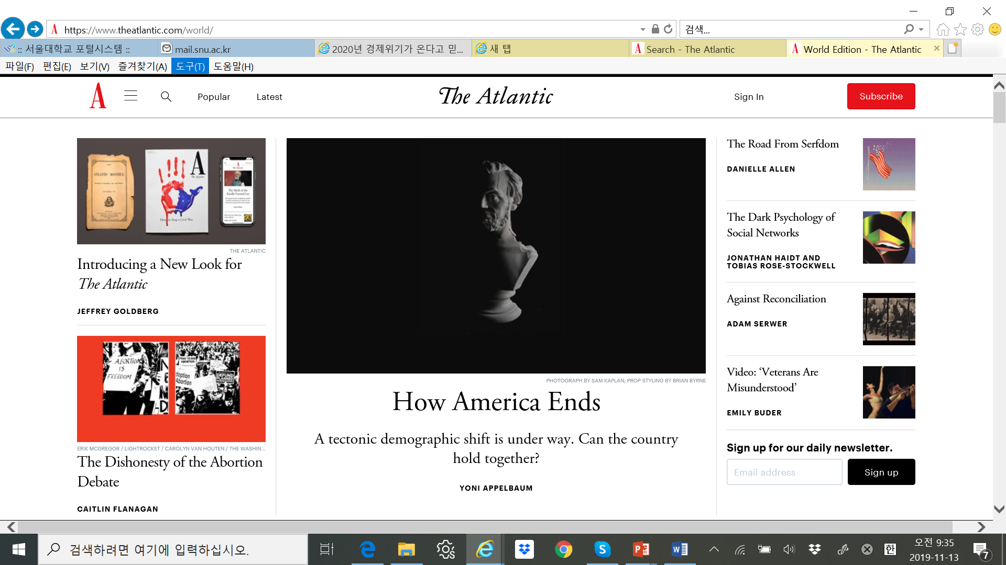
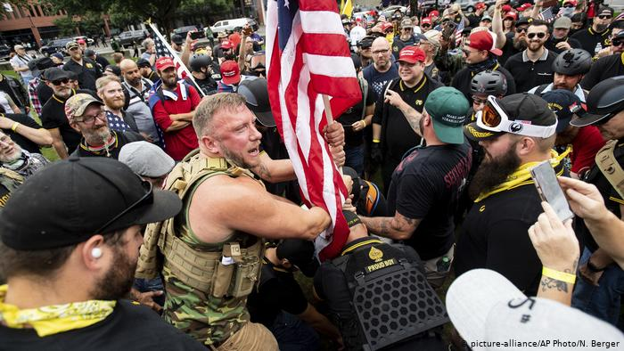
Trump Supporters: “Core America”
white, rural, John Wayne, football, hunting

Slide 20
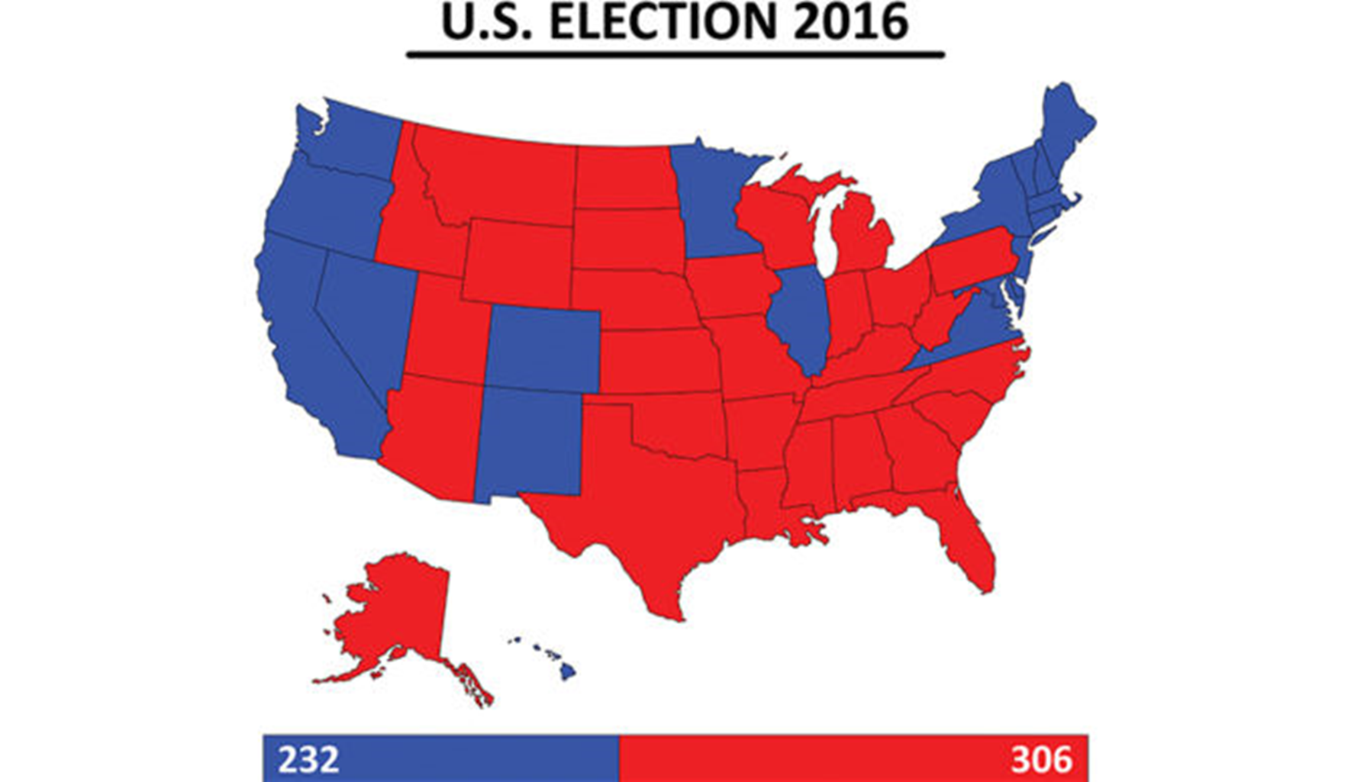

Slide 21
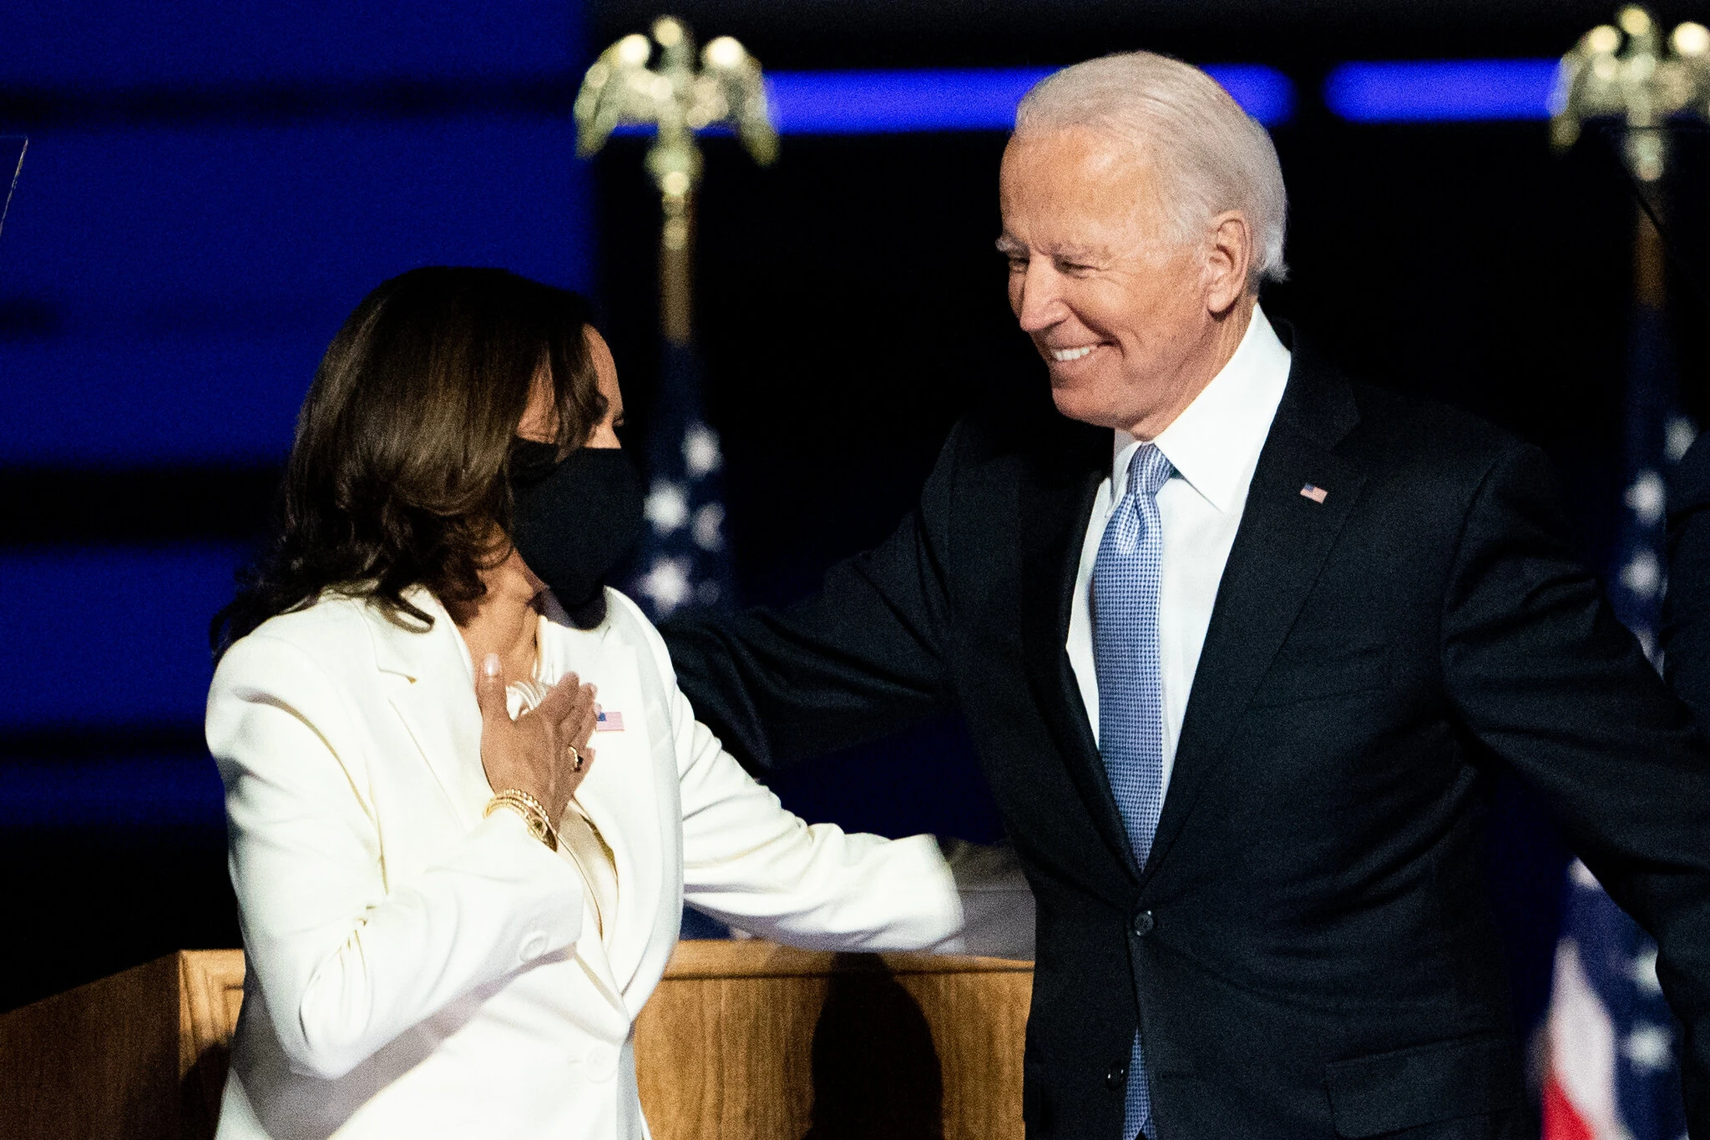
2020 대선 결과: 바이든 당선
최대의 투표율과 최대의 표: 바이든 7천7백만 (젊은층, 여성, 흑인, 교외중산층, 고학력, 도시 거주인 지지)
정상적인 대통령: 78세, Boring, Normal, but Healer, Uniter, Deal Maker?
해리스 부통령: 최초의 여성, 유색인종, 이민자 가족 부통령, and 차기 대통령?

Slide 22
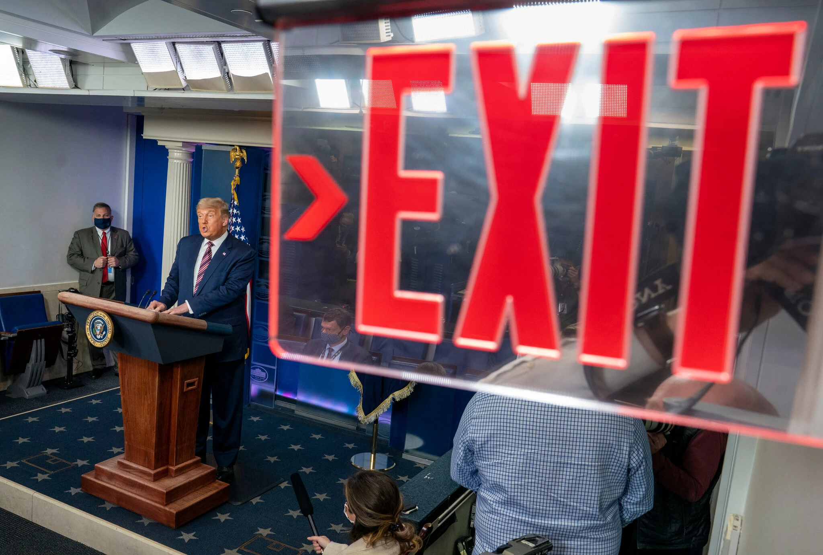
2020 미대선 평가
미국 민주주의의 위기: 선거인단제도의 결함 (2016 트럼프 306 vs 2020 바이든 306) 그러나 50개 주 단위 민주적 절차의 공고성, 트럼프의 선거불복과 소송이 먹히지 않음
민주주의의 위기: 7천2백만이 넘는 미국의 절반, 특히 백인 다수(57퍼센트)와 히스패닉, 흑인 남성 주류가 여전히 트럼프 지지(트럼피즘), 공화당의 건재
Grim Era of Demonization, Systemic Racism, Polarized America: “Opponent not enemy, Chances for Each Party” 바이든 당선 연설
트럼프 선거 불복?

Slide 23
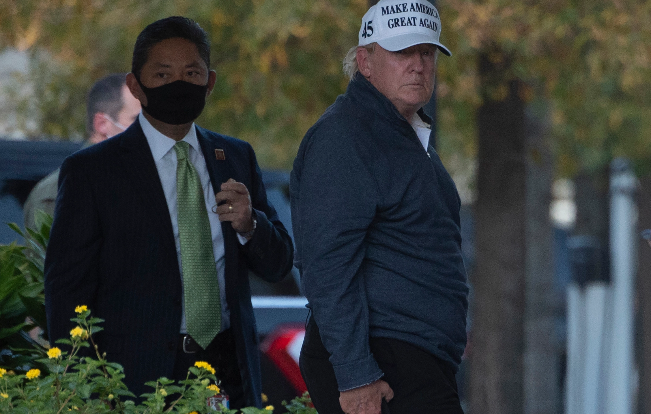
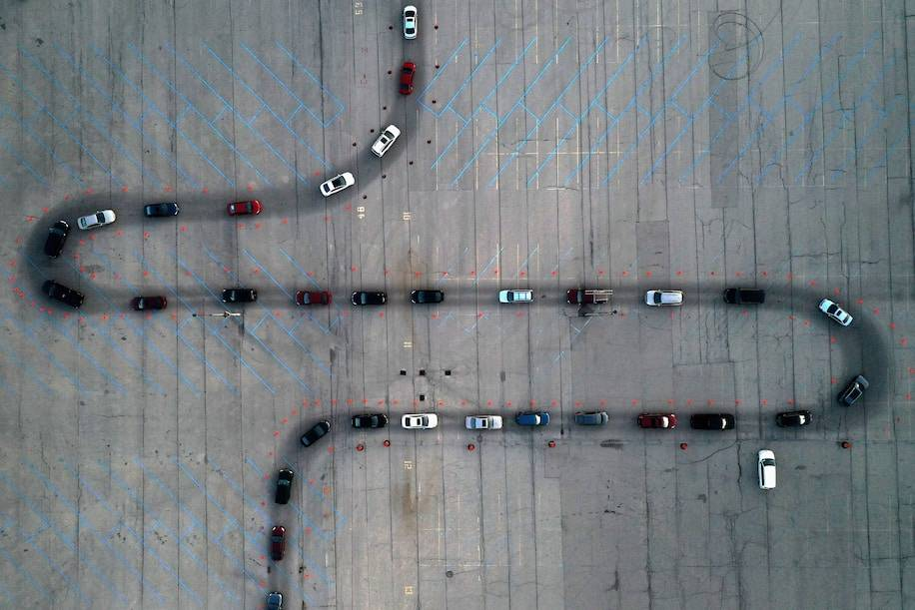
대선 이후 미국
2달 남은 트럼프: 12월14일선거인단투표, 1월3일 상하의원선서, 1월6일 상하의원 대통령당선 확정, 1월20일 취임식 (1월5일 조지아 상원 결선 투표)
코로나 위기 악화: 천만 확진, 24만 사망
경제위기와 실업난
사회분열극복: 뿌리깊은 인종주의, 음모론과 선거불복 https://www.youtube.com/watch?v=RP0a9EocVBo
기후위기와 다자외교, 자유주의 세계질서 복구?
미국의 지도력 회복?: “Power of Inspiration and Power of Intimidation”

Slide 24
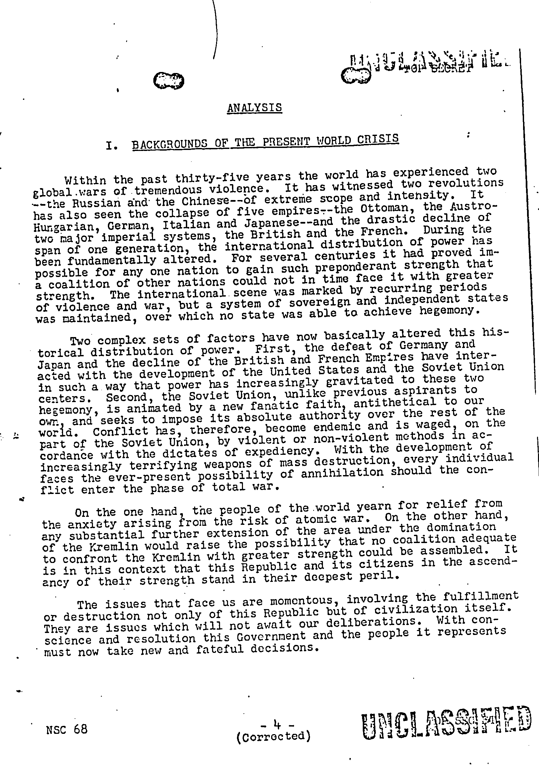

Slide 25
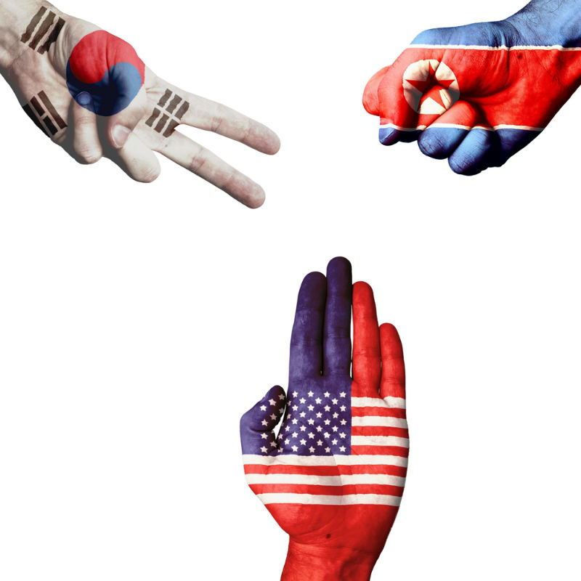
미 대선과 한반도

Slide 26
08/25/19 G7 트럼프-아베 회담 시 발언

Slide 27
바이든과 북한
보다 신중하고 원칙적인 입장: 북핵 협상 리뷰
트럼프 식의 정상외교 회의적: 북한에게 어려운 상대
결국은 외교적 해법 시도
산적한 국내 현안: 경제, 코로나, 정치/사회 갈등
더 시급한 외교현안: 미중, 미러, 이란, 유럽 등등
아시아의 다른 현안: 남중국해, 대만, 동중국해, 인도-중국
“With North Korea, I will empower our negotiators and jump-start a sustained, coordinated campaign with our allies and others, including China, to advance our shared objective of a denuclearized North Korea” – Foreign Affairs (Mar/Apr 2020)

Slide 28
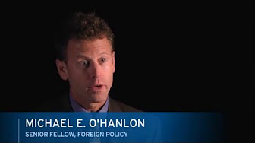
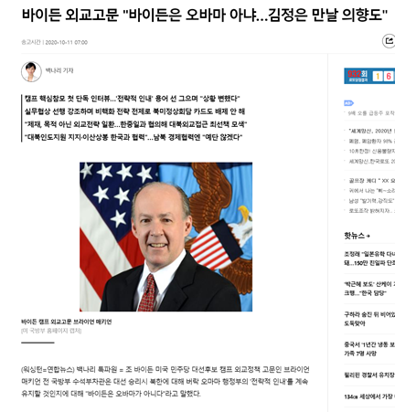

Slide 29
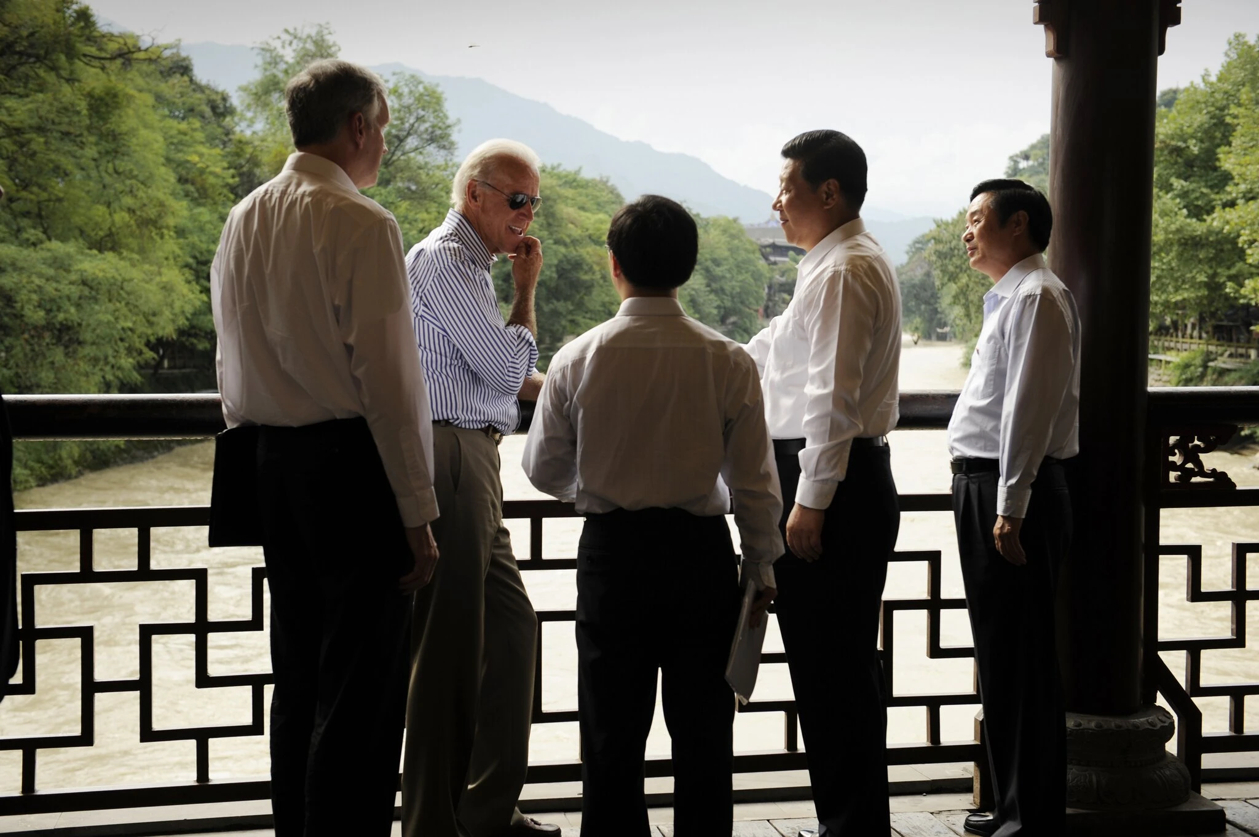
(2011년 두장옌, 쓰촨)
바이든 대중 정책
중국지도층과의 폭넓은 경험: 1979년 이후 등소평, 장쩌민, 시진핑 (2011-2012년 8회) 등 면담
전통 지중파, 중국의 부상 환영, 협력 강조
최근 중국의 부상과 행태에 대한 전략적 경쟁 인식
중국에 대한 보다 강경한 자세: 신장, 위구르, 홍콩 인권 문제
경제 및 무역문제에서 트럼프와 샌더스 지지층의 압박
But, 중국과의 무역전쟁보다 국내 경쟁력 강조(과학기술투자, 미래산업, 동맹강화)
기후변화, 이란, 북한 문제에서는 중국과 협력

Slide 30
바이든의 클린에너지 공약
향후 10년간 $1.7 조 달러에서 4년간 $2 조 달러로 기후변화 대응 예산 대폭 상향(교통, 전기, 건설 부분의 클린 에너지 관련 산업)
2020 민주당 정강 정책 중 기후 공약: 1) 2040년까지 “near-zero” 가스배출 2) 2030년경 신규 세일가스 추출 금지, 석유와 디젤 차 판매 종료 3) 신규 화석연로 인프라 프로젝트에 대한 연방 허가 불허 4) 2030년 경 전기생산, 건축, 교통 분야 100% 클린 재생산 에너지 사용 5) 미국산 원유와 천연가스 수출 금지 재개

